Slide 1
Terapia da Fala
Ana Margarida Galinho 9º D nº 1

Slide 2
Terapia da Fala - Terapeuta
O Terapeuta da Fala é o profissional responsável pela prevenção, avaliação, intervenção e estudo científico das perturbações da comunicação humana, englobando não só todas as funções associadas à compreensão e expressão da linguagem oral e escrita mas também outras formas de comunicação não verbal.
O Terapeuta da Fala intervém, ainda, ao nível da deglutição (passagem segura de alimentos e bebidas através da orofaringe de forma a garantir uma nutrição adequada).
O Terapeuta da Fala avalia e intervém em indivíduos de todas as idades, desde recém-nascidos a idosos, tendo por objetivo geral otimizar as capacidades de comunicação e/ou deglutição do indivíduo, melhorando, assim, a sua qualidade de vida.

Slide 3
Terapia da Fala - Onde
O Terapeuta da Fala pode exercer as sua funções em:
Instituições de prestação de cuidados de saúde primários, diferenciados e continuados (centros de saúde, hospitais, centros de medicina de reabilitação),
instituições particulares de solidariedade social, instituições de reinserção social, centros de dia e lares de idosos,
creches e jardins de infância, escolas do ensino básico e secundário, estabelecimentos de ensino particular e cooperativo,
área da Investigação e/ou docência, unidades de investigação, universidades públicas e privadas,
consultórios/gabinetes/clínicas privadas,
domicílio dos utentes e empresas de cuidados ao domicílio.

Slide 4
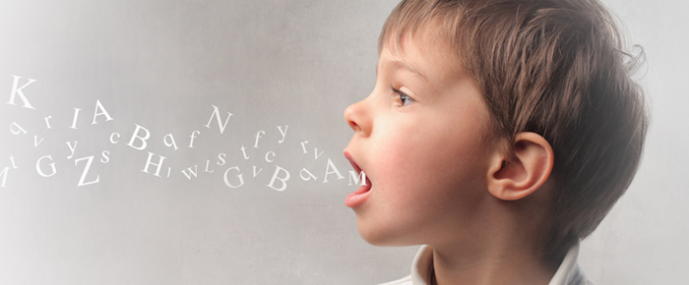
Terapia da Fala - Formação
A formação base de um Terapeuta da Fala é de 4 anos (Licenciatura), podendo, posteriormente, continuar a sua formação frequentando Pós-Graduações, Mestrados e Doutoramentos.
No ensino secundário, em principio, tem de seguir Ciências e Tecnologias, por estar incorporada na área da saúde.

